Slide 1

LUYỆN TỪ VÀ CÂU
TỪ TRÁI NGHĨA

Slide 2

KHỞI ĐỘNG
Tìm từ đồng nghĩa trong câu sau:
Ở nhà, Lan không những chăm chỉ giúp cha mẹ bán hàng tạp hóa mà Lan còn chịu khó làm bài tập cô giao.

Slide 3
Yêu cầu cần đạt
Hiểu thế nào là từ trái nghĩa.
Thực hành làm bài tập nhận biết từ trái nghĩa.

Slide 4
I. Nhận xét
1. So sánh nghĩa của các từ in đậm:
Phrăng Đơ Bô-en là một người gốc Bỉ trong quân đội Pháp xâm lược Việt Nam. Nhận rõ tính chất phi nghĩa của cuộc chiến tranh xâm lược, năm 1949, ông chạy sang hàng ngũ quân đội ta, lấy tên Việt là Phan Lăng. Năm 1986, Phan Lăng cùng con trai đi thăm Việt Nam, về lại nơi ông đã từng chiến đấu vì chính nghĩa.

Slide 5
* Phi nghĩa: Trái với đạo lí. Cuộc chiến tranh phi nghĩa là cuộc chiến tranh có mục đích xấu xa, không được những người có lương tri ủng hộ.
* Chính nghĩa: Đúng với đạo lí. Chiến đấu vì chính nghĩa là chiến đấu vì lẽ phải, chống lại cái xấu, chống lại áp bức, bãi công.
Phi nghĩa >< Chính nghĩa
TỪ TRÁI NGHĨA

Slide 6
Vậy từ trái nghĩa là gì?
Từ trái nghĩa là những từ có nghĩa trái ngược nhau.
Ví dụ: cao – thấp
gầy – béo
sáng – tối
ngày – đêm ….

Slide 7
2. Tìm những từ trái nghĩa với nhau trong câu tục ngữ sau:
Chết vinh hơn sống nhục.
chết / sống
vinh / nhục
vinh: được kính trọng, đánh giá cao
nhục: xấu hổ vì bị khinh bỉ.
3. Cách dùng các từ trái nghĩa trong câu tục ngữ trên có tác dụng như thế nào trong việc thể hiện quan niệm sống của người Việt Nam ta?
➔ Cách dùng từ trái nghĩa trong câu tục ngữ trên tạo ra hai vế tương phản, làm nổi bật quan niệm sống rất cao đẹp của người Việt Nam.
Notes:
-Thà chết mà được kính trọng,đánh giá cao còn hơn sống mà bị người đời khinh bỉ.

Slide 8
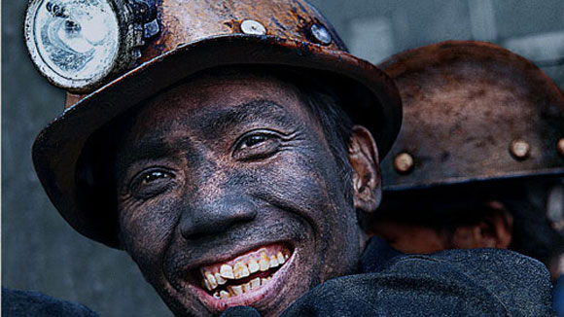
tươi sáng - tối tăm
Tôi vẫn luôn nhớ nụ cười ... của những người thợ mỏ khi thoát ra khỏi căn hầm ...
Tôi vẫn luôn nhớ nụ cười tươi sáng của những người thợ mỏ khi thoát ra khỏi hầm tối tăm.

Slide 9
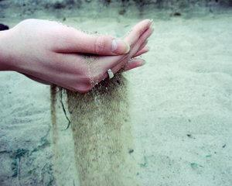
nhỏ bé - rộng lớn
Tôi chỉ là hạt cát ... giữa đất trời ...
Tôi chỉ là hạt cát nhỏ bé giữa đất trời rộng lớn.

Slide 10
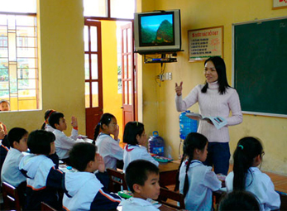
trầm - bổng
Giọng nói của cô giáo lúc …, lúc … cuốn hút ánh mắt say sưa của chúng tôi.
Giọng nói của cô giáo lúc trầm, lúc bổng cuốn hút ánh mắt say sưa của chúng tôi.

Slide 11
Việc đặt các từ trái nghĩa bên cạnh nhau có tác dụng gì?
-> Việc đặt các từ trái nghĩa bên cạnh nhau có tác dụng làm nổi bật những sự vật, sự việc, hoạt động, trạng thái... đối lập nhau.

Slide 12


II. Ghi nhớ
1. Từ trái nghĩa là những từ có nghĩa trái ngược nhau.
M: cao - thấp, phải - trái, ngày - đêm,…
2. Việc đặt các từ trái nghĩa bên cạnh nhau có tác dụng làm nổi bật những sự vật, sự việc, hoạt động, trạng thái,… đối lập nhau.

Slide 13
III. Luyện tập
1.Tìm những cặp từ trái nghĩa trong các thành ngữ, tục ngữ dưới đây:
a. Gạn đục khơi trong.
đục - trong
đen - sáng
b. Gần mực thì đen, gần đèn thì sáng.
c. Anh em như thể chân tay
Rách lành đùm bọc, dở hay đỡ đần.
Rách - lành
dở - hay

Slide 14
2. Điền vào mỗi chỗ trống một từ trái nghĩa với các từ in đậm để hoàn chỉnh các thành ngữ, tục ngữ sau:
rộng
a. Hẹp nhà ………….. bụng.
đẹp
b. Xấu người ………….. nết.
dưới
c. Trên kính ………….. nhường.

Slide 15
3. Tìm từ trái nghĩa với mỗi từ sau:
a. Hòa bình
(chiến tranh, xung đột...)
b. Thương yêu
(căm ghét, căm giận, căm thù, căm hờn, ghét bỏ, thù ghét, thù hằn, thù hận, hận thù, …)
c. Đoàn kết
(chia rẽ, bè phái, xung khắc, …)
d. Giữ gìn
(phá hoại, phá phách, tàn phá, hủy hoại, …)

Slide 16
4. Đặt hai câu để phân biệt một cặp từ trái nghĩa vừa tìm được ở bài tập 3.
a. Những người tốt yêu chuộng hòa bình.
Những kẻ ác thích chiến tranh.
b. Chúng ta phải biết giữ gìn môi trường
Chúng ta đừng bao giờ phá hoại.
c. Học sinh lớp 5B rất đoàn kết.
Lớp em chơi với nhau chẳng chia bè phái bao giờ.
d. Ông bà em thương yêu tất cả các cháu.
Ông bà em chẳng hề ghét bỏ đứa nào.

Slide 17


TRÒ CHƠI
ĐUỔI HÌNH BẮT CHỮ

Slide 18
Luật chơi
Khi nhìn thấy hình ảnh, các em dựa vào hình ảnh để nói một câu thành ngữ, tục ngữ chứa cặp từ trái nghĩa liên quan đến hình ảnh.

Slide 19
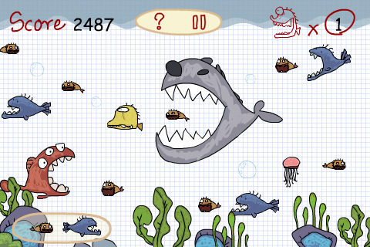
Cá lớn nuốt cá bé.

Slide 20
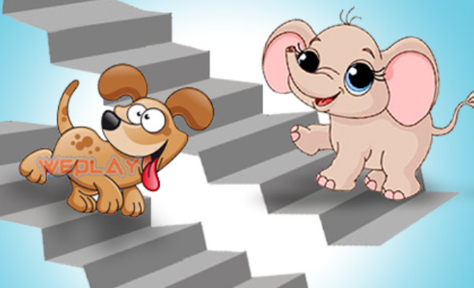
Lên voi xuống chó.

Slide 21

Ba chìm bảy nổi.

Slide 22

Lá lành đùm lá rách.

Slide 23
Đầu voi đuôi chuột.

Slide 24
Mắt nhắm mắt mở

Slide 25
Kẻ khóc người cười.

Slide 26
Nước mắt ngắn nước mắt dài.

Slide 27
VẬN DỤNG
Hãy tìm những cặp từ trái nghĩa nhau nói về chủ đề học tập.
CBBS: Luyện tập về từ trái nghĩa.

